Slide 1
Дистанционная дополнительная общеобразовательная общеразвивающая программа
Егоричева Ирина Валерьевна,
Методист
Педагог дополнительного образования

Slide 2
Дистанционное обучение -
образовательные технологии, реализуемые, в
основном, с применением информационно-
телекоммуникационных сетей при
опосредованном (на расстоянии)
взаимодействии обучающихся и
педагогических работников (ст. 16 ФЗ от
29.12.2012 №273 ФЗ (ред. От 21.07.2014) «Об
образовании»).

Slide 3
Цели дистанционного обучения
предоставление различным социальным группам равных образовательных возможностей;
повышение качественного уровня образования за счет более активного использования образовательного потенциала квалифицированных педагогов;
получение дополнительного образования учащимися параллельно с их непосредственной учебной деятельностью;
расширение образовательной среды, полное удовлетворение потребностей учащихся
в области образования.

Slide 4
Формы дистанционных занятий
чат – занятия (с использованием чат – технологий);
веб – занятия (дистанционные уроки, конференции, семинары, деловые игры, лабораторные работы, практикумы и др. формы, проводимые с использованием средств телекоммуникаций);
телеконференция;
почтовая рассылка учебно-методических материалов, видео- и аудиофайлов.

Slide 5
Особенности Дистанционного обучения
гибкость (нет необходимости посещать занятия в виде лекций, семинаров, а можно работать в удобное время, в удобном месте);
модульность (каждый отдельный курс создает целостное представление об определенной области знаний, позволяет из выбора независимых курсов- модулей формировать учебную программу, отвечающую индивидуальным или групповым потребностям);
экономическая эффективность (эффективное использование учебных площадей, технических
средств, благодаря привлечению информационных
и телекоммуникационных технологий).

Slide 6
«Программирование в Scratch»
Адресат программы:
учащиеся 11-18 лет
Срок реализации:
1,5 месяца (12 часов)

Slide 7
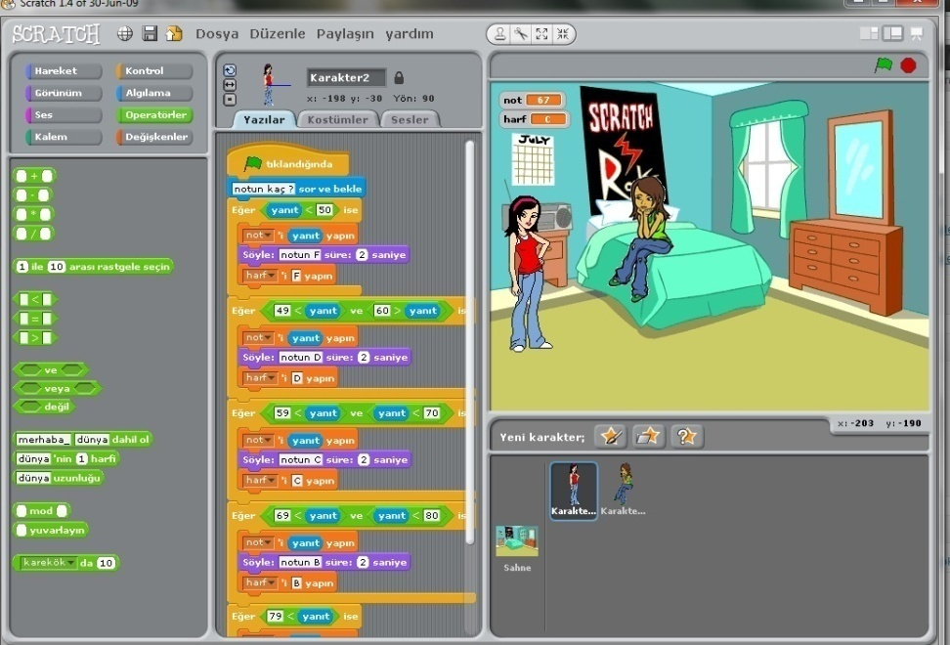
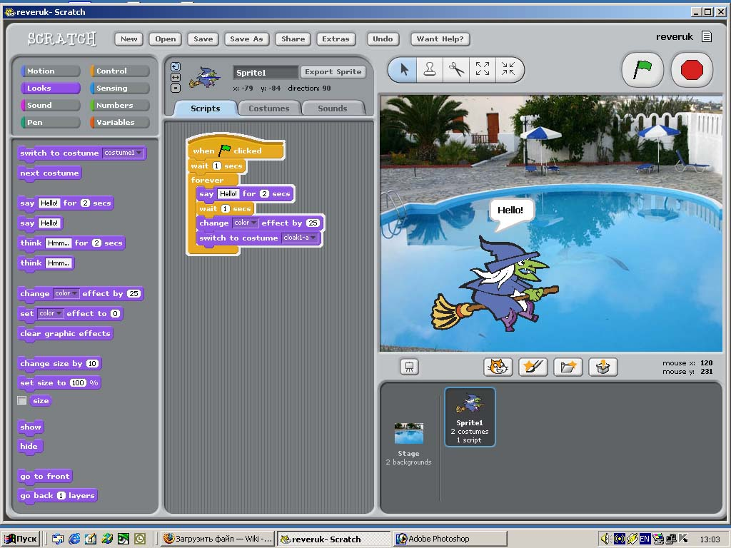
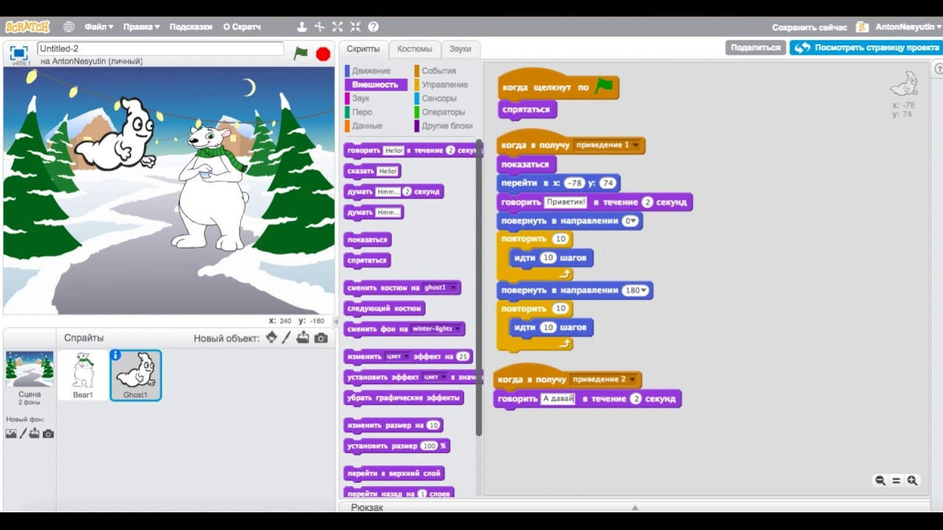

Slide 8
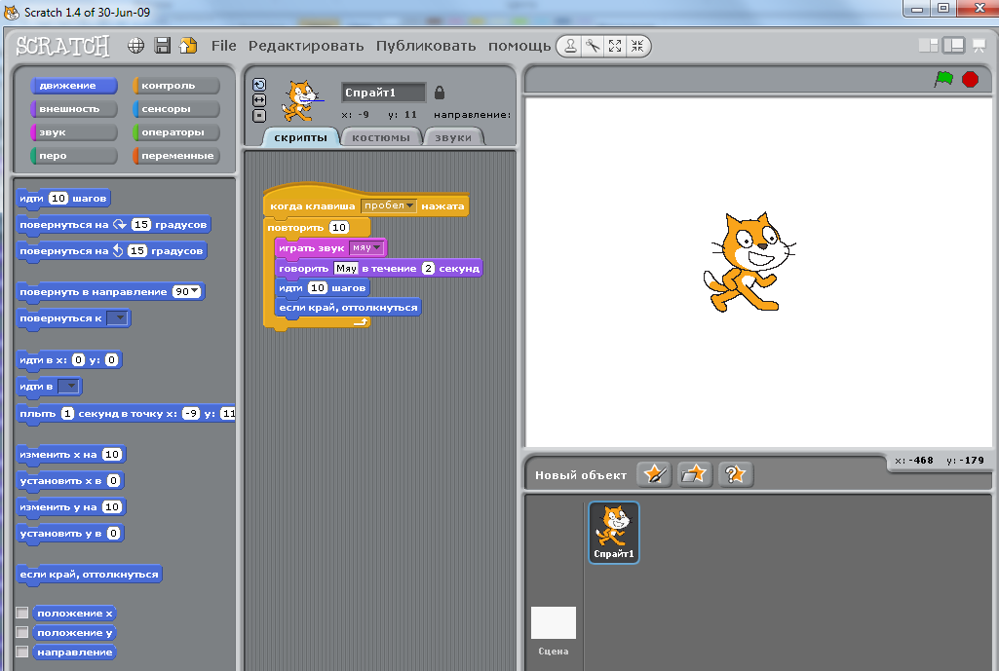

Slide 9
Содержание программы

Slide 10
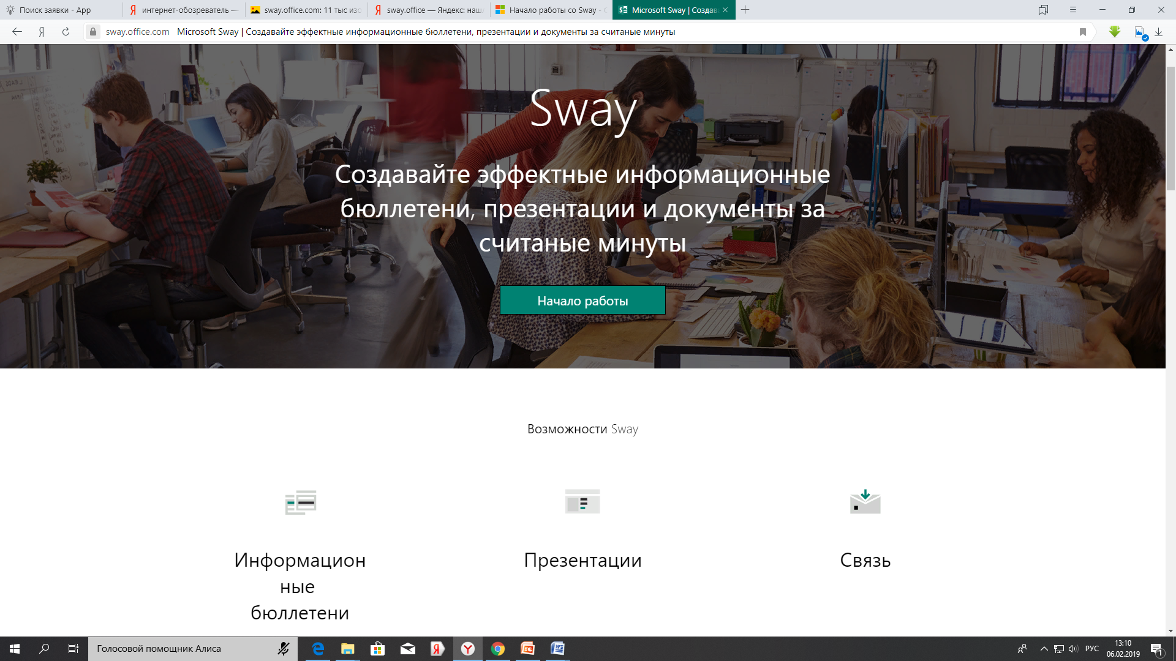

Slide 11
Программирование в "Scratch"
Что такое Scratch?
Перейти к документу Sway

Slide 12
Работы

Slide 14
Приглашаем к сотрудничеству

